Slide 1
Curso de capacitación continuada en materia de radioprotección para Responsables de Protección Radiológica.
P-20 Aplicaciones industriales de la Radiaciones. Medidores Nucleares.

Slide 2
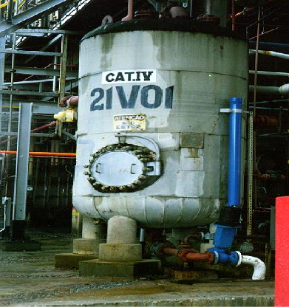
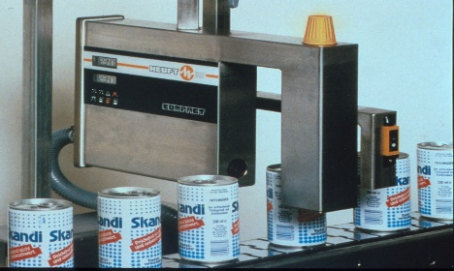
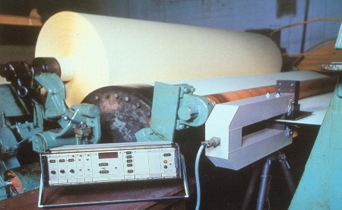
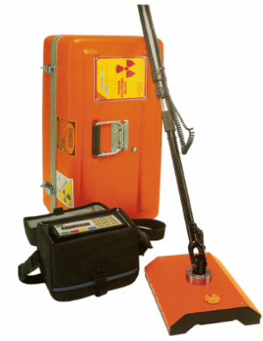
OBJETIVO
Que los participantes conozcan sobre diferentes tipos de medidores nucleares existentes y sus múltiples usos.

Slide 3
CONTENIDO
Clasificación de los Medidores nucleares
Principio de funcionamiento de los medidores industriales.
Principales usos de los medidores nucleares.

Slide 4
CLASIFICACIÓN
Según las condiciones de explotación
Portátiles
Estacionarios
FIJOS
EXPLORACION

Slide 5
CLASIFICACIÓN
Según los objetivos de su uso
Control de calidad
  Densidad: caucho, aceites, tejido, papel, etc.
  Espesor: papel, vidrio, acero, películas plásticas
  Nivel: bebidas, aceite de cocina
Control del proceso
  Densidad: arena, barro, líquidos, productos químicos.
  Nivel: tanques, silos, productos químicos, minerales
  Humedad: vidrio, minerales

Slide 6
CLASIFICACIÓN
Según su principio de trabajo
Proceso de la radiación
TRANSMISIÓN
RETRODISPERSIÓN

Slide 7
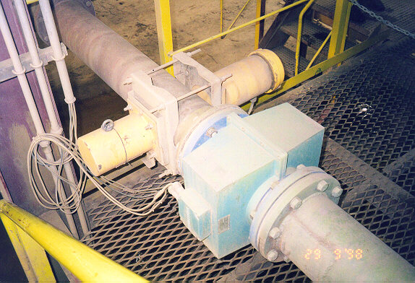
PRINCIPIO DE FUNCIONAMIENTO
Es un sistema que está formado por una o varias fuentes radiactivas alojadas en un porta fuente blindado y uno o varios detectores. Los componentes se posicionan geométricamente de forma tal que el detector es capaz de recibir la radiación una vez que esta, atraviese el material de estudio o se disperse después de la interacción con dicho material.
Fuente sellada en su portafuente
Detector de radiaciones
Circuito electrónico
Notes:
7

Slide 8
PRINCIPIO DE FUNCIONAMIENTO
La principal ventaja de los medidores nucleares es que estos dispositivos pueden hacer las medidas sin que la fuente de radiación entre en contacto con la muestra evaluada y por tanto, no hay posibilidad de contaminación radiactiva de las muestras. La muestra puede ser totalmente invisible durante la realización de la medición.
Fuente sellada en su portafuente
Detector de radiaciones
Circuito electrónico
Notes:
8

Slide 9

Medidor nuclear de transmisión
Equipos
Control obturador
Material del flujo
Detector
Obturador
Fuente
Blindaje
El material a analizar se interpone entre la fuente de radiaciones y el detector. El detector mide la cantidad de radiación que atraviesa el material objeto de análisis y puede llegar hasta él.
Notes:
9
Las fuentes radiactivas usadas pueden ser alfa, beta-, gamma, o rayos X de diferentes energías según la aplicación. También es muy variable la actividad, que puede ser muy considerable en las aplicaciones propias de la industria metalúrgica. El principio general de funcionamiento consiste en que al intercalar un material entre la fuente radiactiva y el detector, la medida del porcentaje de radiación por transmisión permite determinar, previo ajuste del aparato, el espesor del material si la densidad de este se mantiene constante, o ésta, cuando es aquél lo que no varía.
La determinación del nivel de líquidos o de áridos en recintos cerrados se basa también en este principio. Como la principal ventaja de estos dispositivos es que las medidas se realizan sin contacto no hay posibilidad de contaminación radiactiva de las muestras y éstas pueden ser opacas.
Medidas de espesor o densidad de transmisión
- Materiales muy ligeros o delgados (nylon, papel de fumar, etc) (alfa).
- Materiales ligeros no muy gruesos (papel, plástico, hoja de Al, etc) (beta). (Rayos X de baja energía) (Bremstrahlung).
- Lingotes de acero, desbastes y palanquillas (gamma).
- Textiles y papeles recubiertos linóleo, cuero artificial, papel de lija, hules, etc. (beta y x diferencial).
- Densidad de gases (alfa).
- Densidad de cigarrillos, fluidos y suspensiones, higrometría (beta).
- Densidad de fluidos o suspensiones en tanques y tuberías.
- Densidad de muestras de perforaciones (gamma).
- Relación C/H en hidrocarburos (beta y gamma).
- Azufre y Plomo en hidrocarburos (rayos X y Brehmstrahlüng).
Medidas de nivel por transmisión
- Nivel de líquidos en tubos (gamma y a veces beta).
- Nivel de líquidos en depósitos u otros recipientes (gamma).
- Nivel de interfases en botellas de GLP (gamma).
- Llenado de silos u otros depósitos de áridos (gamma).

Slide 10
Medidor nuclear de transmisión
Equipos
Control obturador
Material del flujo
Detector
Obturador
Fuente
Blindaje
Las fuentes de radiaciones ionizantes que son usadas pueden ser fuentes radiactivas emisoras de radiación alfa, beta y gamma, o equipos de Rayos X de diferentes energías. La actividad de las fuentes es muy variable, según el uso dado al medidor. La actividad de las fuentes beta varía entre 40 MBq (1.08 mCi) y 40 GBq (1.08 Ci) y la actividad de las fuentes gamma varía entre 0,4 - 40 GBq (10.8 mCi – 1.08 Ci).
Notes:
10

Slide 11
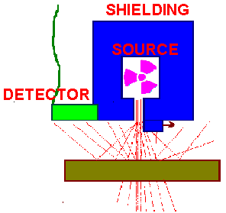
Medidor nuclear de retrodispersión
Retrodispersión: El detector se coloca en el mismo lado de la fuente, midiendo solo la cantidad de radiación retrodispersada.
Como se observa en la figura de la gráfica a la derecha, las radiaciones pueden atravesar la sustancia objeto de medición, pero hay una parte de estas radiaciones, que al chocar con dicha sustancia, se dispersa en la misma dirección del haz de radiación incidente (retrodispersión), estas radiaciones retrodispersadas pueden ser medidas con el detector de radiación que puede ser calibrado de forma tal que reflejen las características del material objeto de medición.
BLINDAJE
FUENTE

Slide 12
Ejemplo de fuentes más utilizadas
Isótopo
Tipo de radiación
Aplicaciones
Gamma, beta
Medición de nivel de colada continua en la industria siderúrgica , medición de nivel y densidad en tuberías, recipientes , tanques.
Cobalto 60
Am-241-(Be)
Neutrónica, gamma
Medición de humedad de suelos, medición de contenido de asfalto.
Cs-137
Gamma
Medición de nivel y densidad en tuberías, recipientes , tanques, medición de densidad en suelos, densidad del hormigón.
Kriptón-85
Gamma, beta
Medición de espesor de cartón, medición de gramaje de papel.

Slide 13
Medidor nucleares
Fuentes Radiactivas empleadas
Gran variedad de fuentes (alfa, beta, gamma, neutrones, rayos x)
Son fuentes radiactivas selladas.
Son materiales radiactivos en forma especial,
Su diseño y fabricación permite resistir condiciones severas.
Pruebas: temperatura; presión, impacto, vibración, punzado.

Slide 14
Ejemplo de aplicación de un medidor de “Transmisión” en el control de procesos
Medidor nuclear de transmisión
Detectores de radiaciones
Fuente
Obturador

Slide 15

Medidor nuclear de transmisión
Uso como control de calidad
Medidor para el control del proceso de llenado de los envases. Si el llenado no es completo un dispositivo automático saca el producto de la línea de producción.
Detector
Fuente

Slide 16
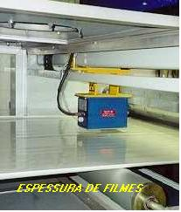
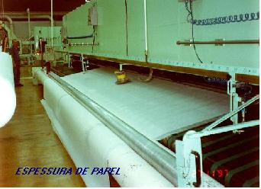
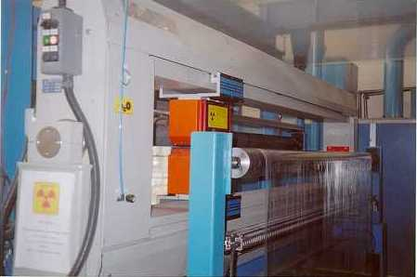
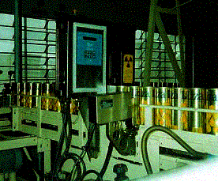
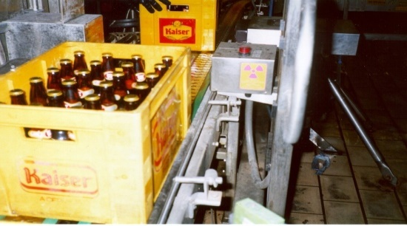
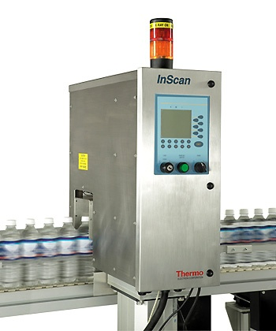
Aplicaciones de los medidores nucleares
Control de la calidad de producciones industriales. Estacionarios.
⁸⁵Kr
²⁴¹Am
⁹⁰Sr
Medición del espesor y gramaje de materiales (ej. papel, plásticos)
^{Rayos X}
²⁴¹Am
Medición del nivel en envases cerrados de aceites, bebidas y licores
Notes:
16

Slide 17

Aplicaciones de los medidores nucleares
Control de la calidad de producciones industriales. Estacionarios.
Fuente
Detector
Medidor de transmisión para control de la densidad del papel
Notes:
En la figura se observa un medidor de transmisión para el control del espesor de papel

Slide 18
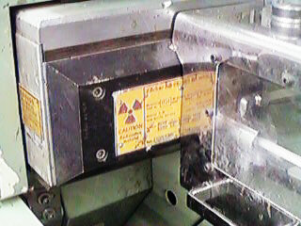
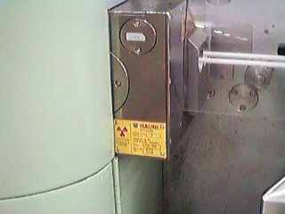
  Empleo de medidores nucleares
Control de la calidad de producciones industriales. Estacionarios.
Medición de densidad en los cigarrillos ⁹⁰Sr , Rayos-X
Notes:
18

Slide 19
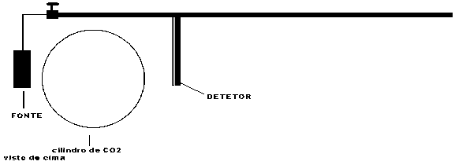
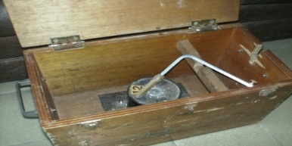
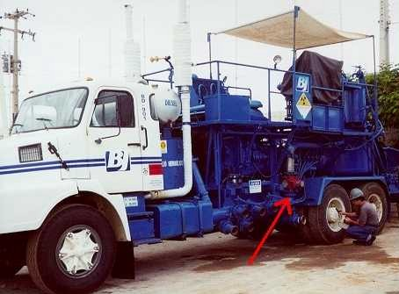
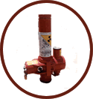
Aplicaciones de los medidores nucleares
Control de calidad de parámetros tecnológicos. Portátiles
Medición de nivel en
tanques y cilindros ¹³⁷Cs , ⁶⁰Co
Medición de densidad del Cemento ⁶⁰Co
Notes:
19

Slide 20
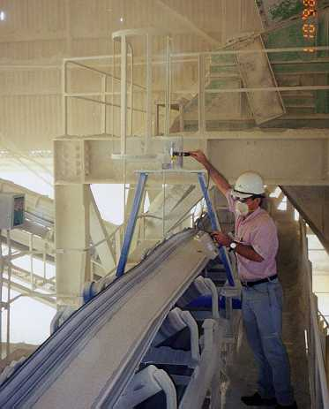
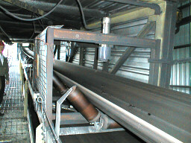
Aplicaciones de los medidores nucleares
Control de parámetros en los procesos tecnológicos
Medición de peso de minerales
(Balanzas nucleares) ¹³⁷Cs
Notes:
20

Slide 21
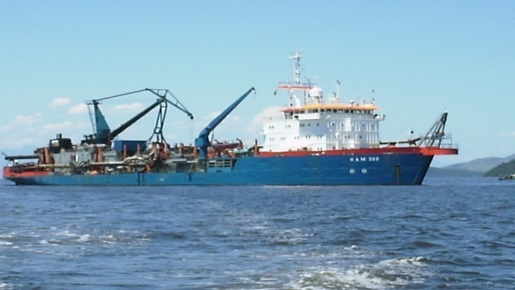
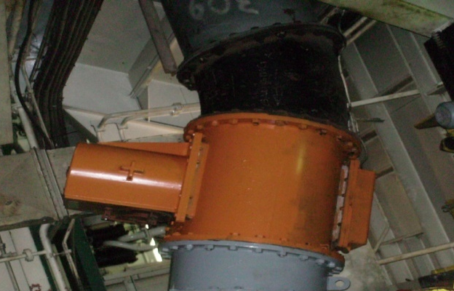
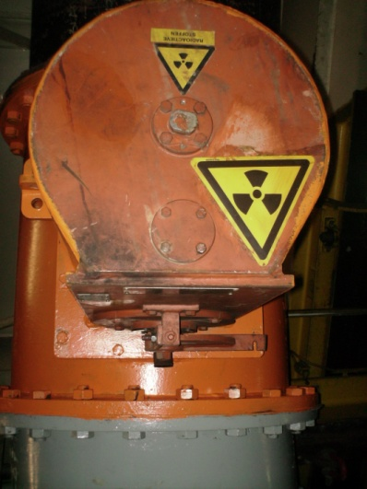
  Empleo de medidores nucleares
Control de parámetros en los procesos tecnológicos
Medición de Densidad (dragas) ⁶⁰Co
Notes:
21

Slide 22


  Empleo de medidores nucleares
Control de parámetros en los procesos tecnológicos
¹³⁷Cs
⁶⁰Co
Medidor de Nível Contínuo
Notes:
22

Slide 23
Medidores portátiles
Humedad y densidad del suelo
Uso: humedad y compactación de los superficies
Fuentes: 2
Tipo: ¹³⁷Cs; ²⁴¹Am-Be

Slide 24
Medidores portátiles
Humedad y densidad del suelo
Es un medidor de compactación y humedad de los suelos, este medidor de forma rápida hace los análisis de densidad y humedad del suelo emitiendo los datos en tiempo real, en el se utilizan los dos principios de funcionamiento de los medidores nucleares (tanto de transmisión como de retrodispersión).

Slide 25
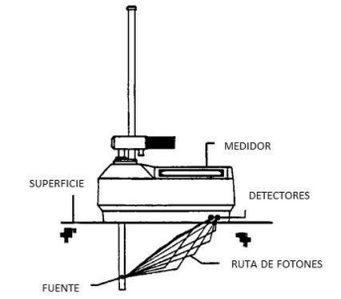
Medidores portátiles
Medición de densidad del suelo
Principios de funcionamiento del modo de transmisión directa.
La varilla que contiene la fuente de Cesio-137 (8 mCi/0,3 GBq) se baja hacia la profundidad deseada. Los detectores ubicados en la base del medidor miden la radiación emitida por la fuente.
Los fotones gamma que llegan a los detectores deben pasar primero a través del material, colisionando con los núcleos presentes en el material. Por lo general, cuanto menor es el número de fotones que llegan a los detectores, mayor densidad tendrá el material. La geometría de transmisión mide la densidad media del material desde la fuente a la superficie.

Slide 26
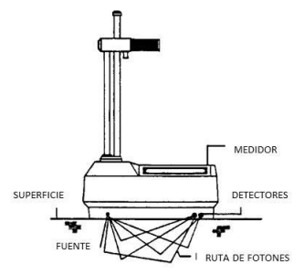
Medidores portátiles
Medición de densidad del suelo
Principios de funcionamiento del modo de retrodispersión.
Con la varilla bloqueada en la primera marca, lo cual se conoce como posición de retrodispersión, la fuente y los detectores estarán en el mismo plano.
Los fotones emitidos desde la fuente penetran en el material y los detectores miden solo los fotones retodispersados. La geometría de retrodispersión ofrece una media altamente ponderada por la densidad cercana a la superficie.

Slide 27
Medidores portátiles
Medición de humedad
Principios de funcionamiento.
Utiliza una fuente de neutrones Americio-241:Berilio de 40 mCi (1,48 GBq). Los neutrones rápidos emitidos por la fuente Am-241:Be penetran en el material y pierden energía en sus choques inelásticos con núcleos ligueros (Hidrógeno) se moderan (pierden energía) hasta un punto en que convierten en neutrones “térmicos”.
Ruta de los neutrones
El medidor contiene el detector de neutrones de helio-3 que es sensible a los neutrones térmicos. Este detector no es sensible a neutrones "rápidos" y, como resultado, los recuentos obtenidos son directamente proporcionales a la cantidad de humedad presente en el material.

Slide 28
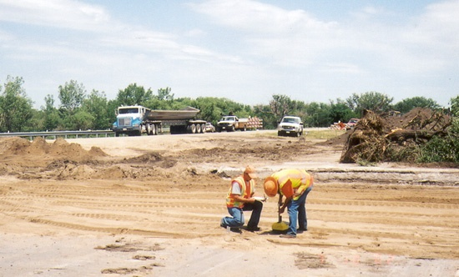
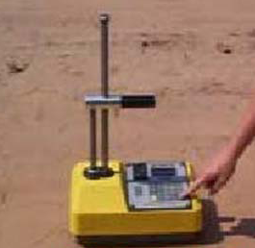
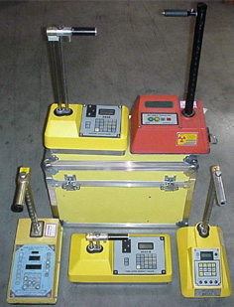
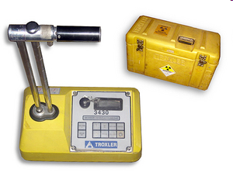
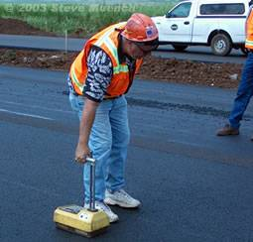
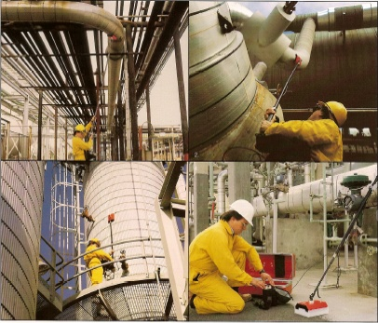
Medidores portátiles
Medición de Densidad ¹³⁷Cs y humedad de los suelos ²⁴¹Am-Be
Medición de humedad en el material aislante térmico de tuberías ²⁴¹Am-Be
Notes:
28

Slide 29
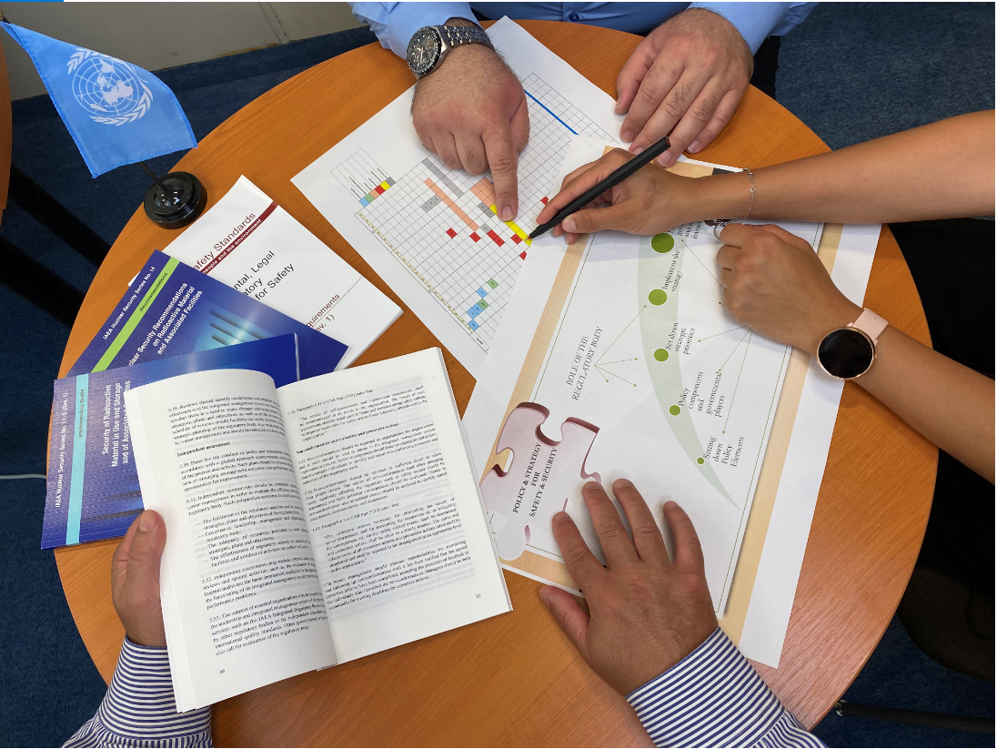
Conclusiones:
Los medidores nucleares pueden ser fijos, móviles y portátiles.
Los medidores nucleares son fundamentalmente de transmisión y de retrodispersión. Pueden utilizar equipos de Rayos X y fuentes radiactivas.
Los radioisótopos utilizados dependen de las sustancias y materiales que serán medidos.
Son ampliamente utilizados en la industria.
Notes:
29

